Slide 1
Od Erasmus+ projekta do modularne nastave
Mirijan Ritoša,
Pino Zidarić,
Margareta Gumilar,
Sanja Pincan
Srednja škola Buzet

Slide 2
Kako je počelo….
2015. godina: dobiven Erasmus+ dvogodišnji projekt „CAD/CAM Technologies”
2015-17. godina: proveden je projekt „CAD/CAM Technologies”
2017. godina: dobiven Erasmus+ dvogodišnji projekt „Industrijska računala i mikroupravljači u mehatronici“
2017-19. godina: proveden je projekt „Industrijska računala i
mikroupravljači u mehatronici“

Slide 3
Kako je počelo….
2019. godina: dobiven Erasmus+ dvogodišnji projekt
„ My future in my hands” (Leipzig, Njemačka)
2020.-21. godina: planirana provedba projekta
„ My future in my hands” s dvije skupine od 10 učenika
Pandemija sprječava provedbu projekta do daljnjeg
2021. godina: pred sam završetak roka provedbe projekta, odlazi se na mobilnost s objedinjenom skupinom od 23 učenika i 4 nastavnika (u kolovozu 2021.)

Slide 4
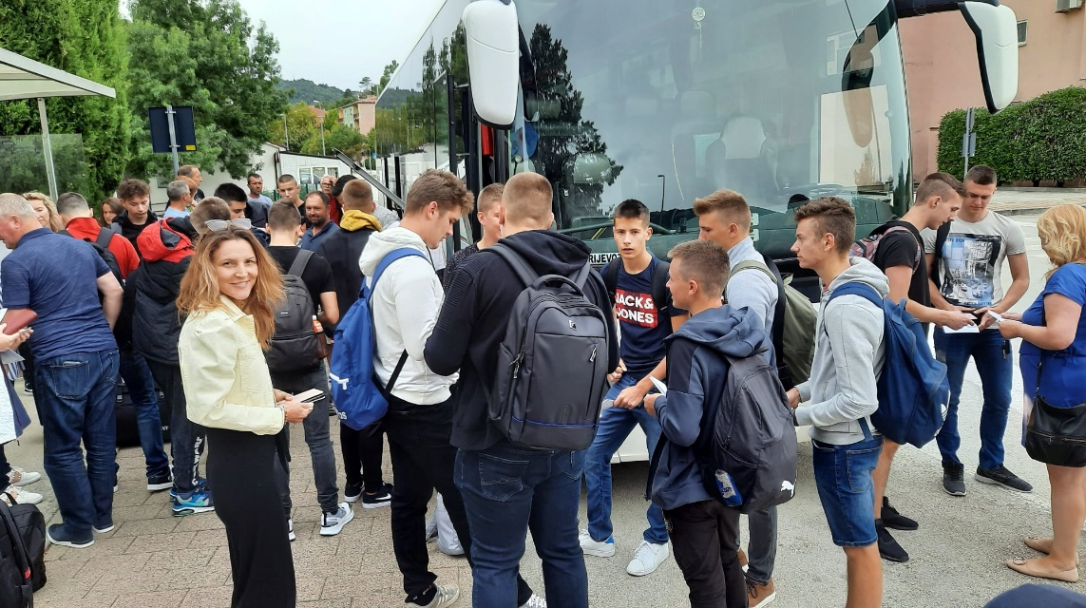
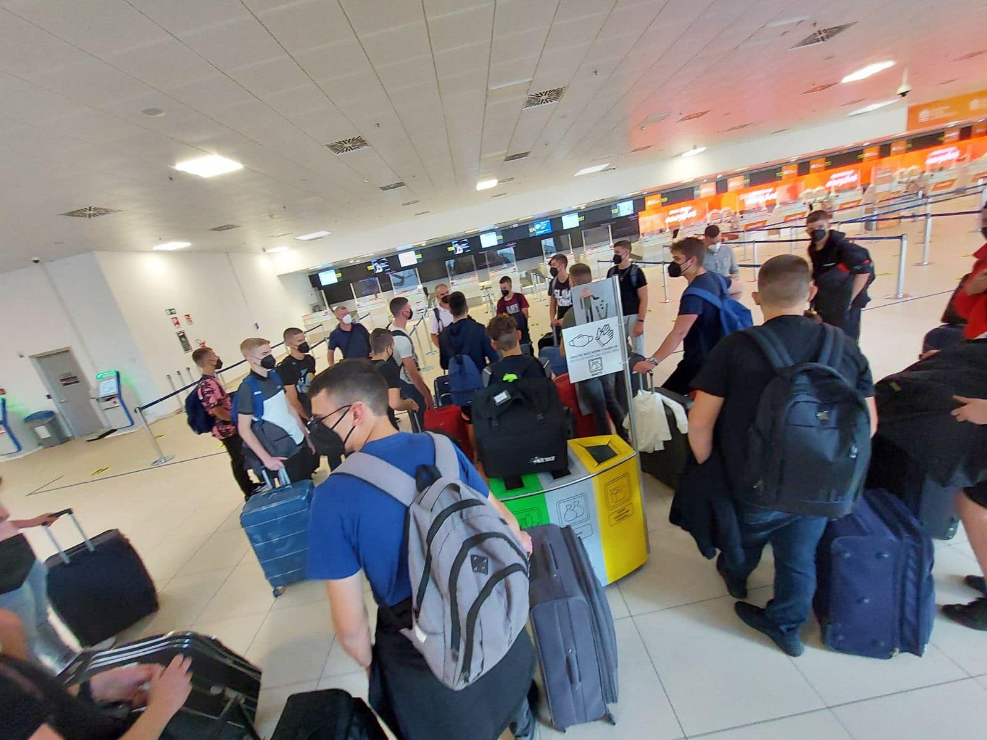
Na mobilnosti
Odlazak
Aerodrom Venecija
Dolazak i prvi tjedan
postolje, odabir programa Blender i Altium

Slide 5
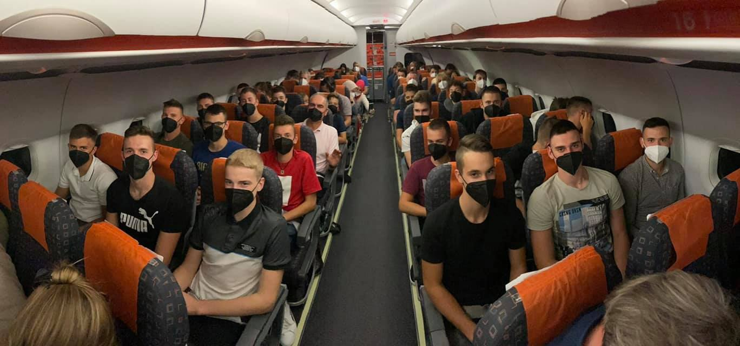
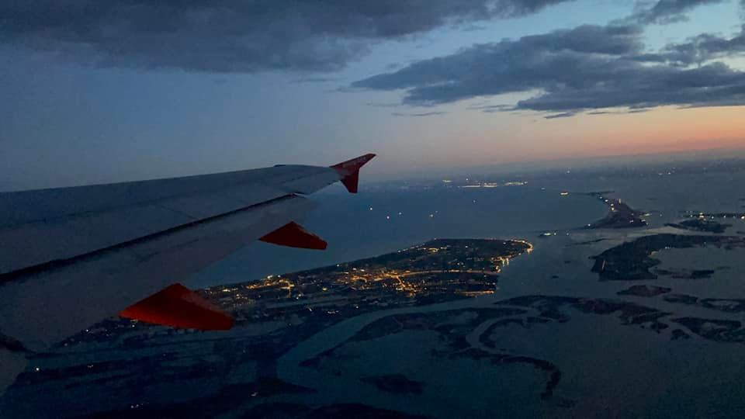
Na mobilnosti
Let avionom
Dolazak i prvi tjedan
postolje, odabir programa Blender i Altium

Slide 6
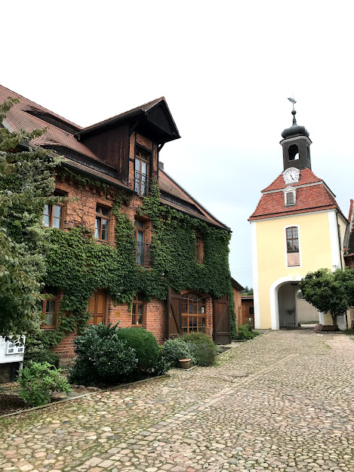
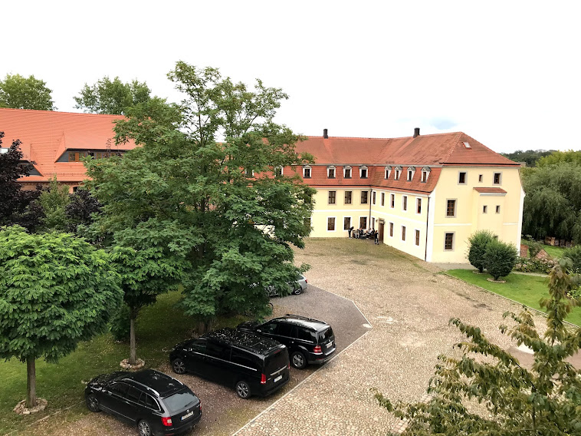
Na mobilnosti
Vitalis centar
Let avionom

Slide 7
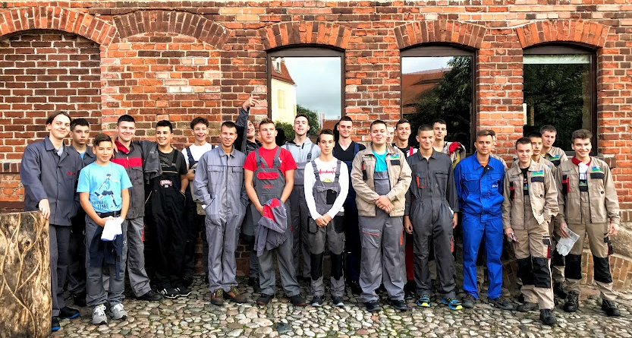
Na mobilnosti
Ispred radionica, spremni za rad

Slide 8
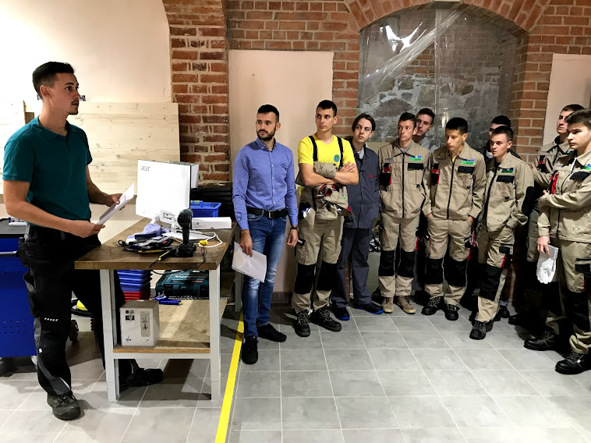
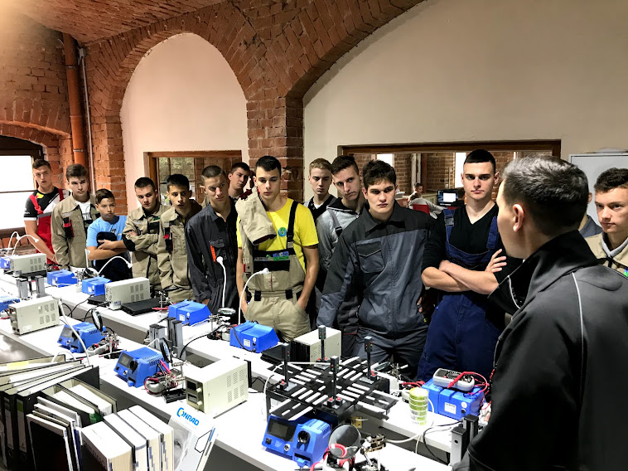
Na mobilnosti
Upoznavanje s radionicama

Slide 9
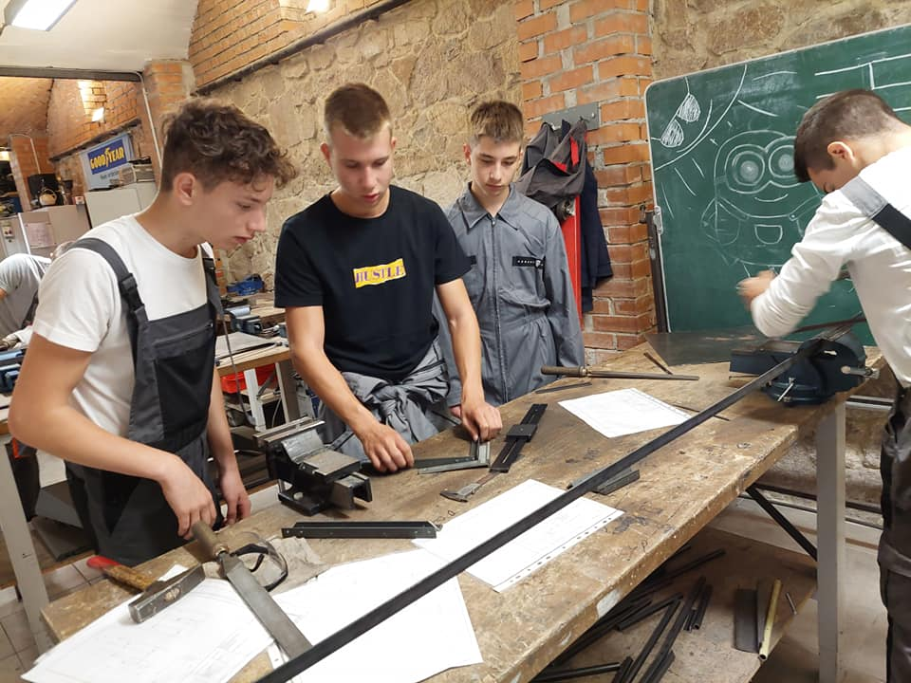
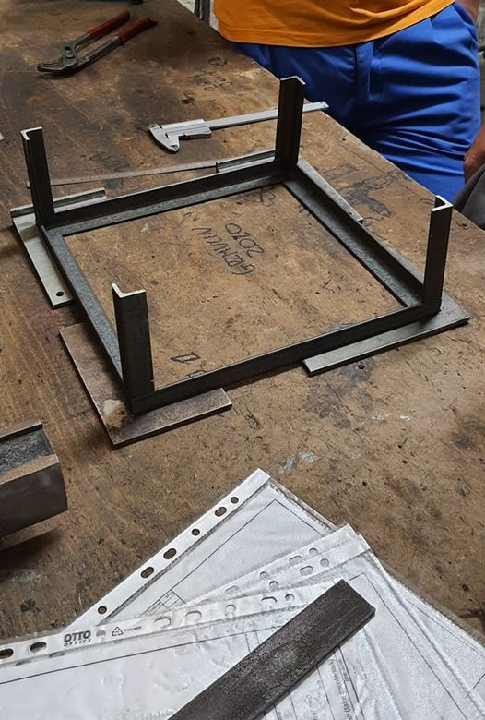
Na mobilnosti
Izrada metalnog postolja raskrižja

Slide 10
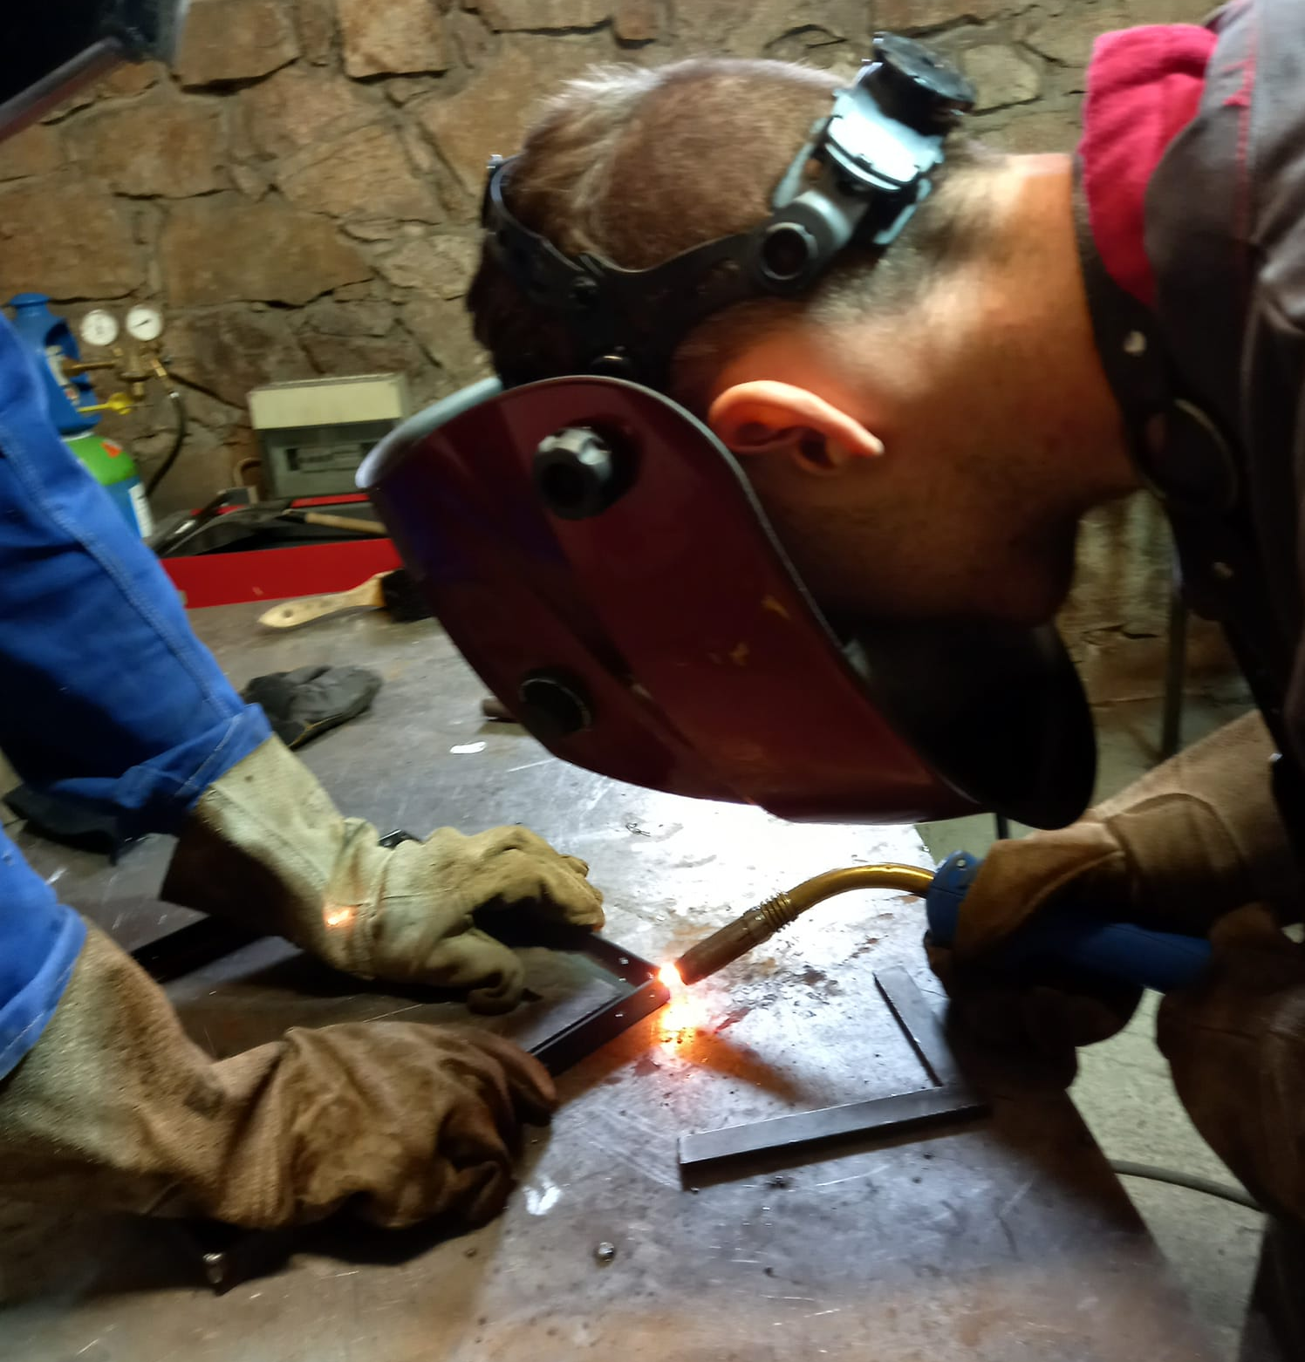
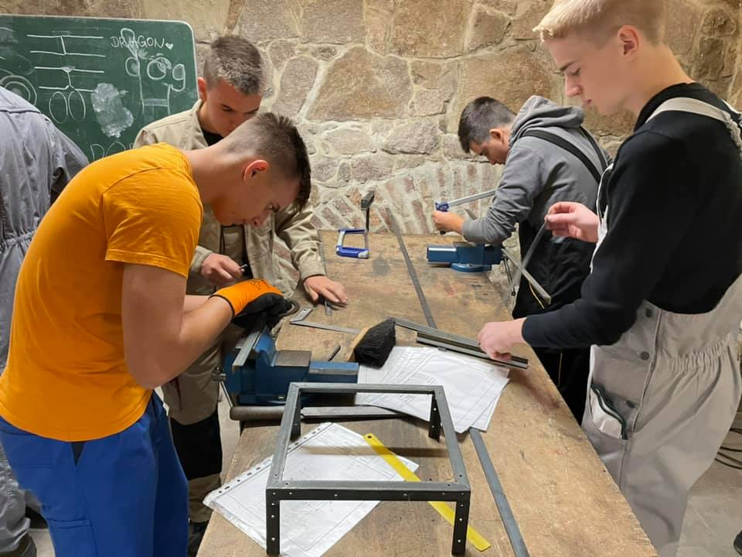
Na mobilnosti
Izrada metalnog postolja raskrižja

Slide 11
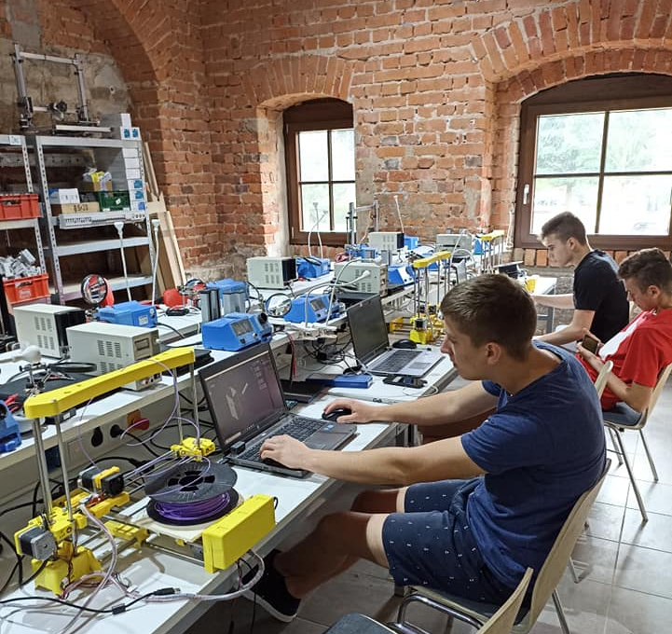
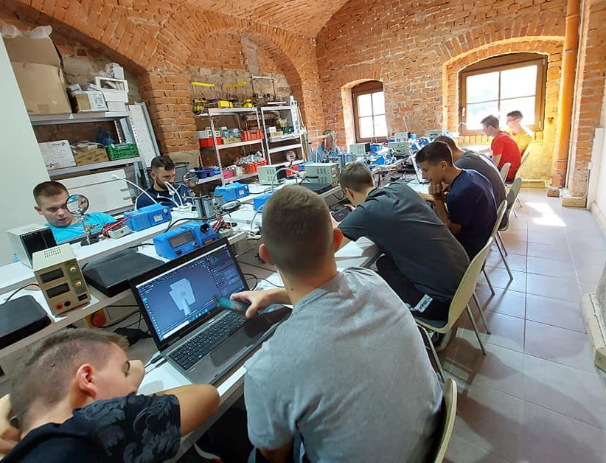
Na mobilnosti
3D modeliranje

Slide 12
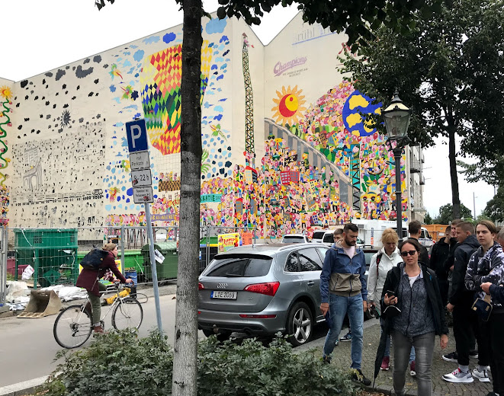
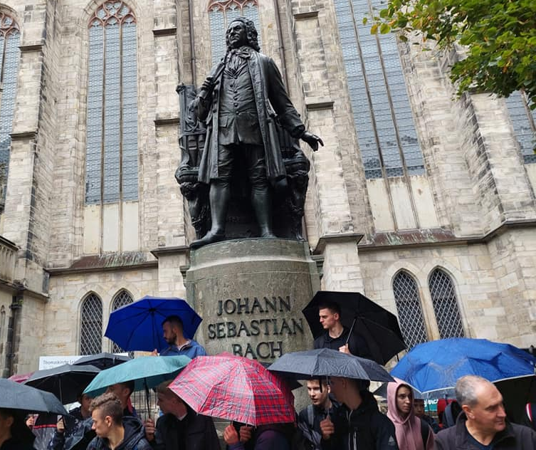
Na mobilnosti
Izlet u Leipzig

Slide 13
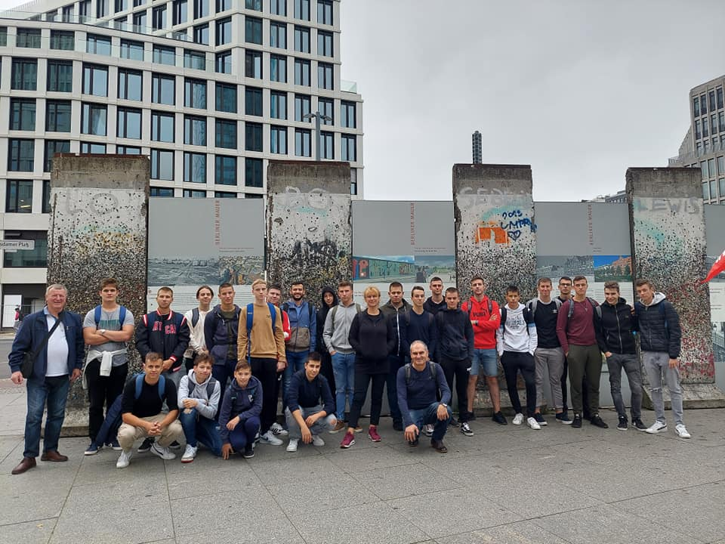
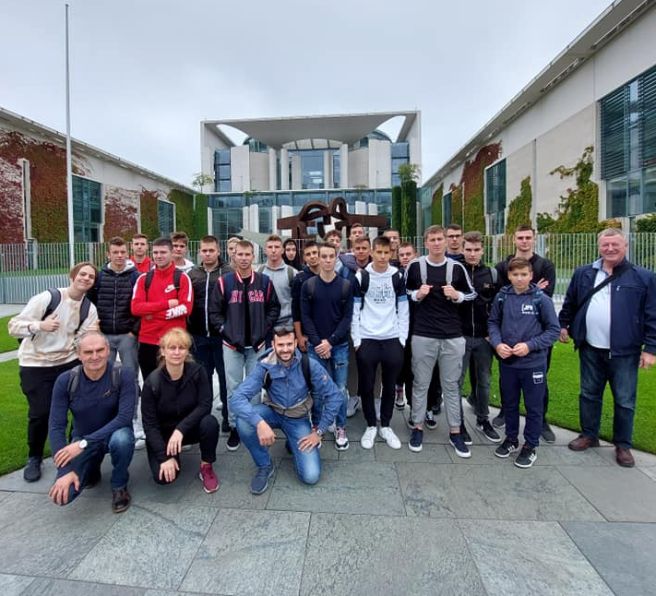
Na mobilnosti
Izlet u Berlin

Slide 14
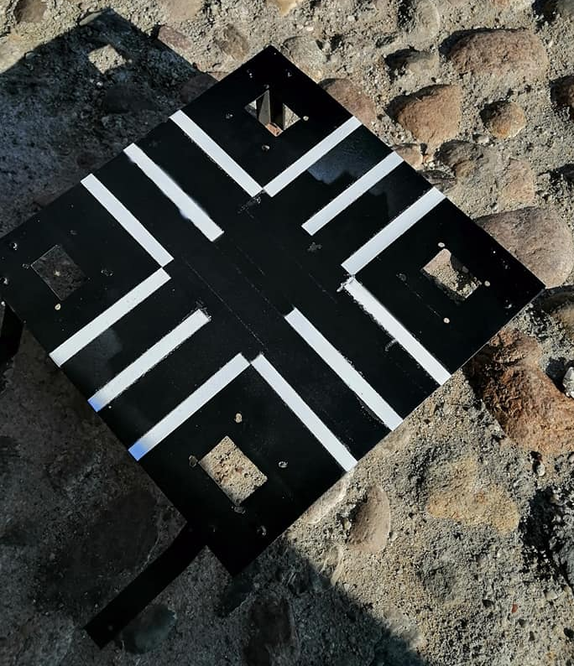
Na mobilnosti
12 učenika i 3 nastavnika zarazili su se koronavirusom na kraju prvoga tjedna
Mobilnost je prekinuta
11 učenika i 1 nastavnik koji su negativni na COVID-19 odlaze autobusom kući
Dva dana kasnije kući odlaze svi pozitivni i sa sobom uzimaju izrađena postolja

Slide 15
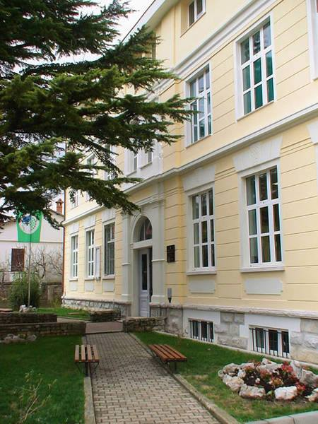
U školi
Oporavak
Odluka: dovršetak projekta vlastitim snagama i uključivanje svih učenika 2. b, 3. b i 4. b razreda u projekt, ukupno njih četrdeset i dvoje
Nabavka potrebnih materijala (filamenti za 3D-printanje i elektroničke komponente)

Slide 16
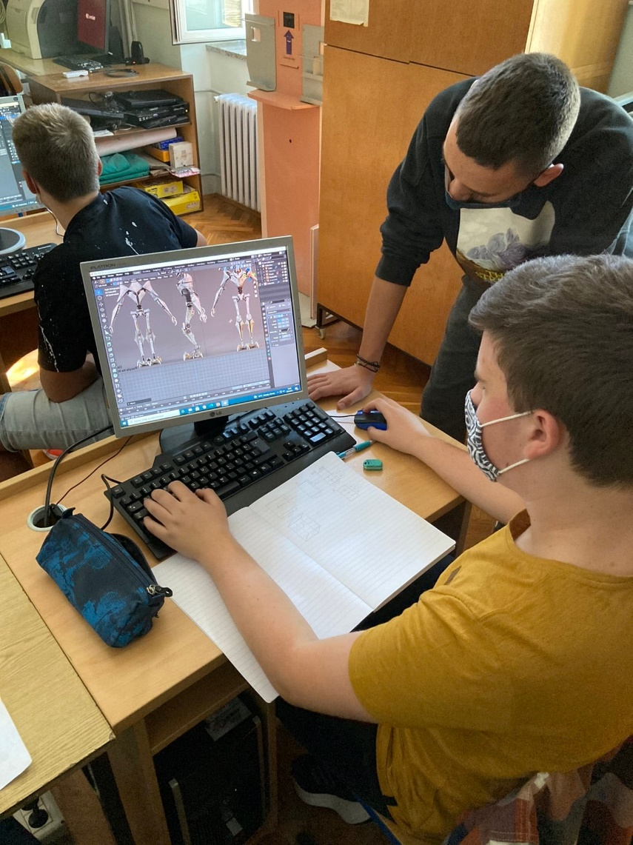
Modularna nastava
U projektu sada sudjeluju svi učenici drugog, trećeg i četvrtog razreda TES-a i trogodišnjih usmjerenja (automehaničari, elektromehaničari CNC-operateri)

Slide 17
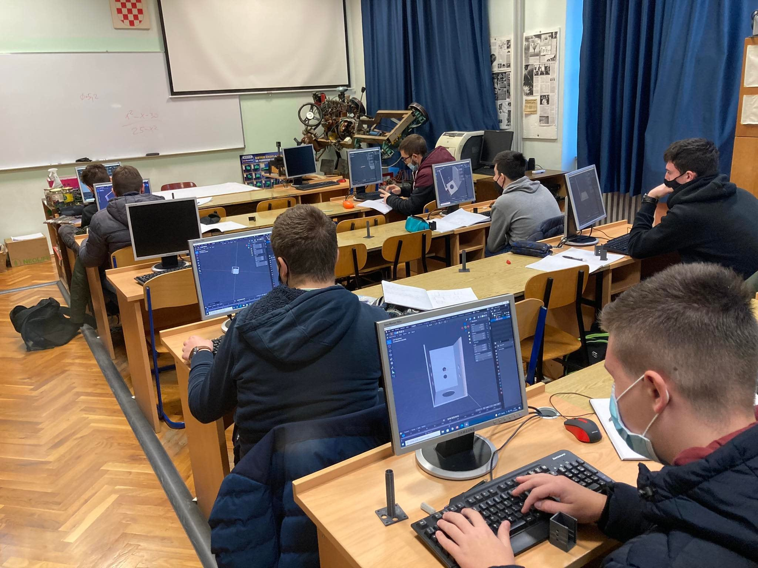
Modularna nastava
3D-modeliranje u programu Blender

Slide 18
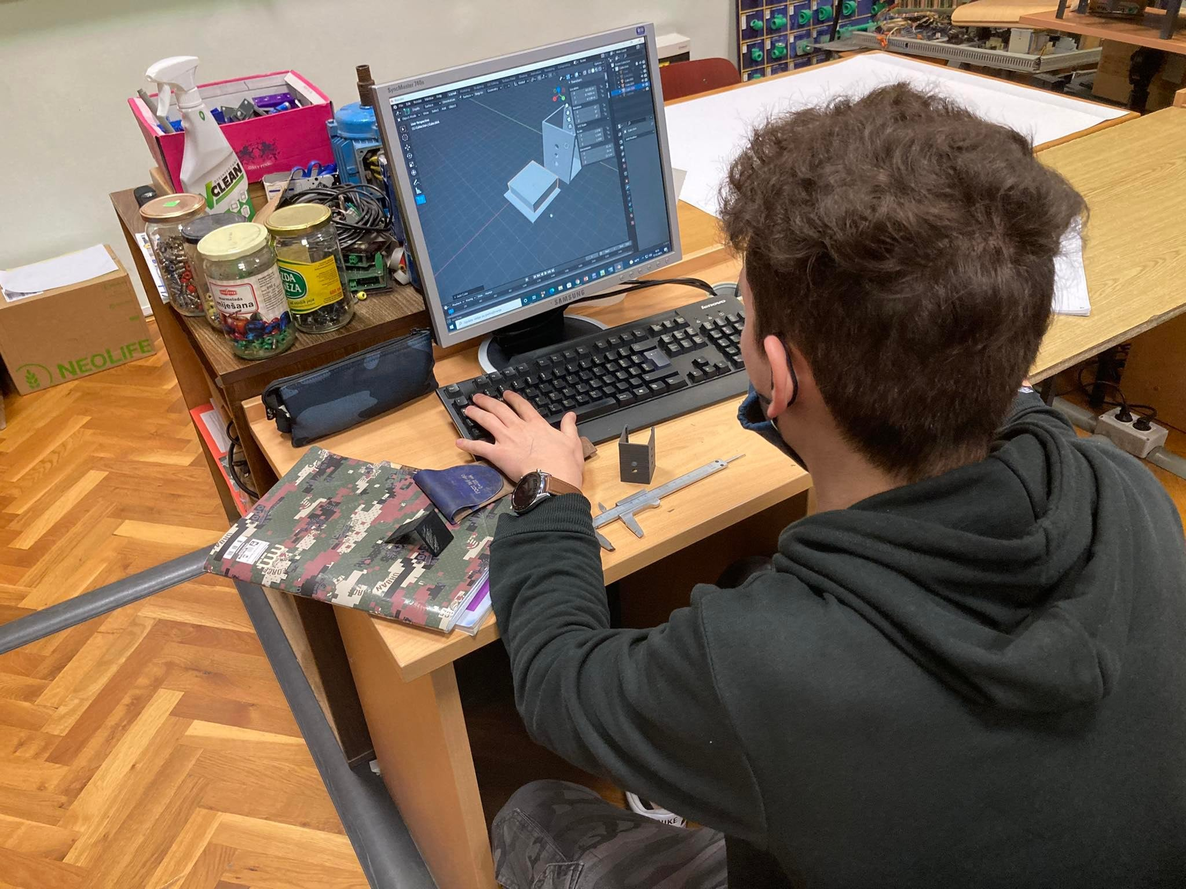
Modularna nastava
3D modeliranje u programu Blender

Slide 19
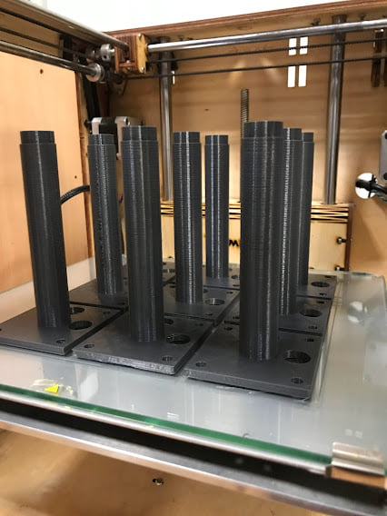
Modularna nastava
3D-printanje u programu Cura na 3D-printeru Ultimaker

Slide 20
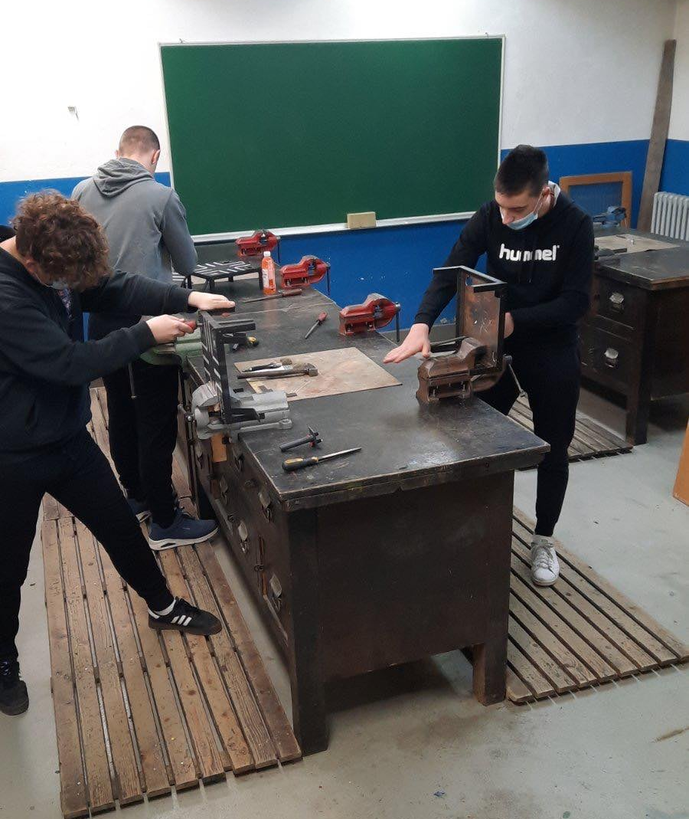
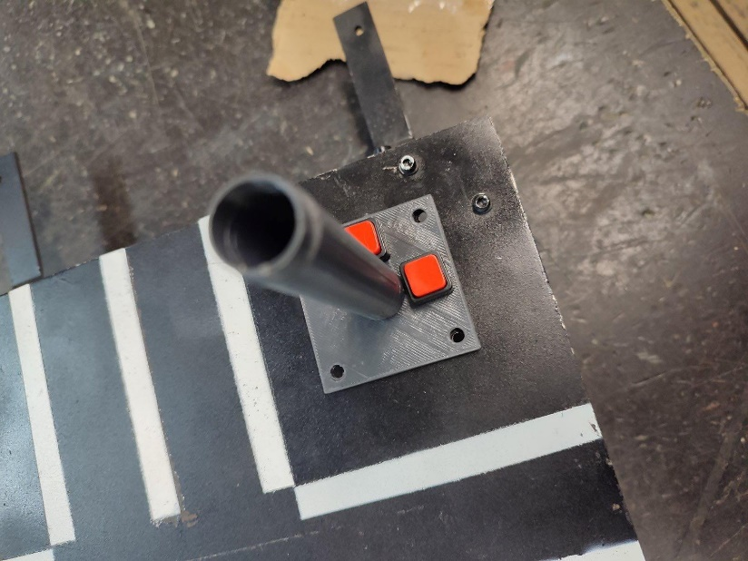
Modularna nastava
Dorada postolja

Slide 21
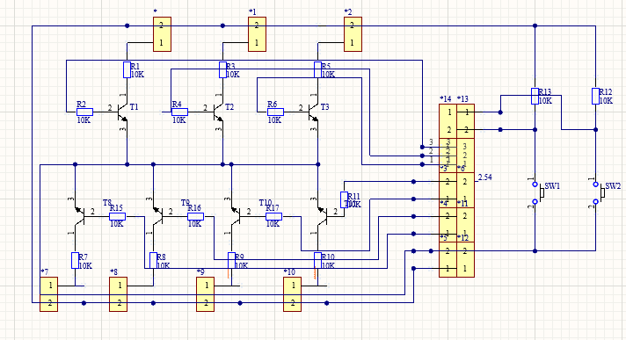
Modularna nastava
Projektiranje elektro sheme i tiskanih pločica u programu Altium

Slide 22
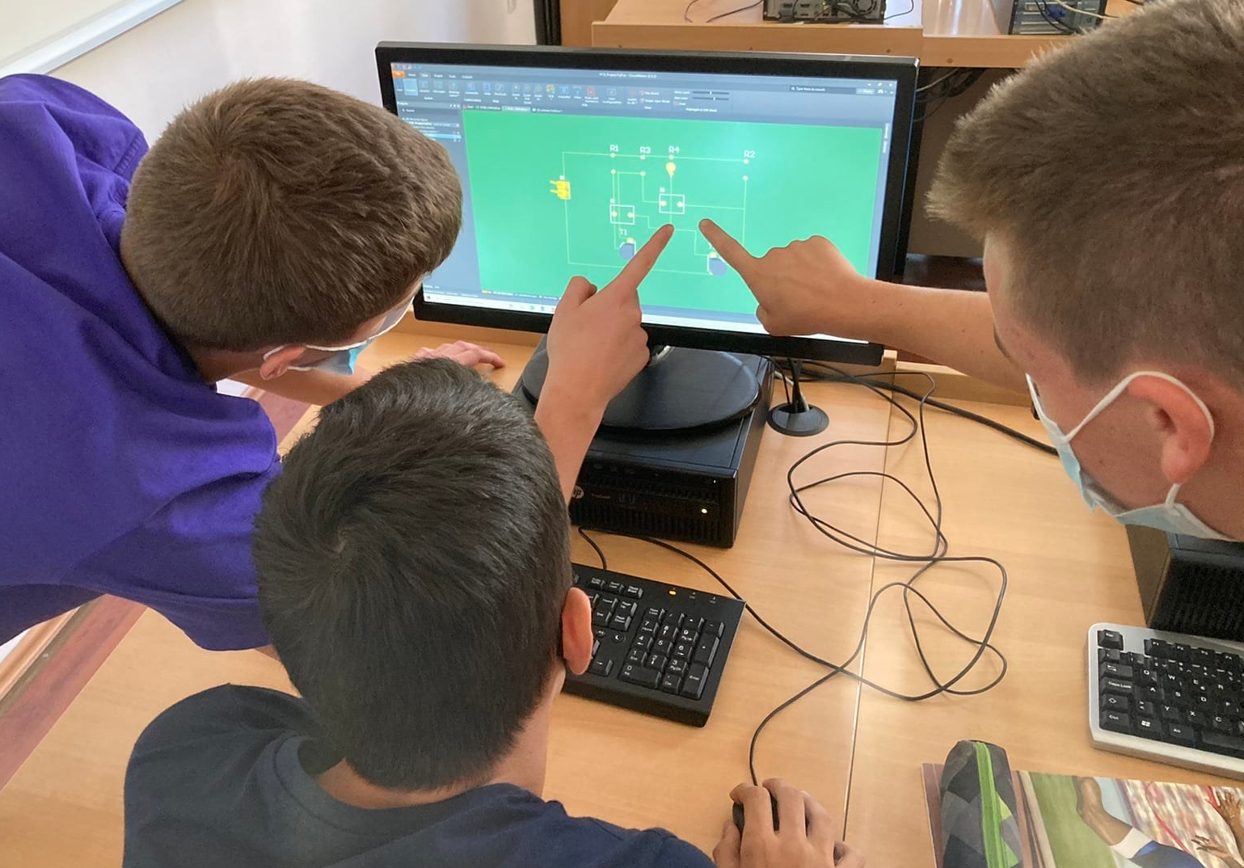
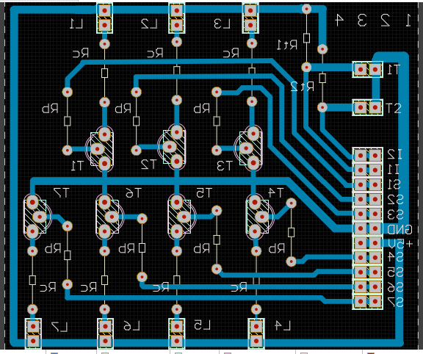
Modularna nastava
Projektiranje elektro sheme i tiskanih pločica u programu Altium

Slide 23
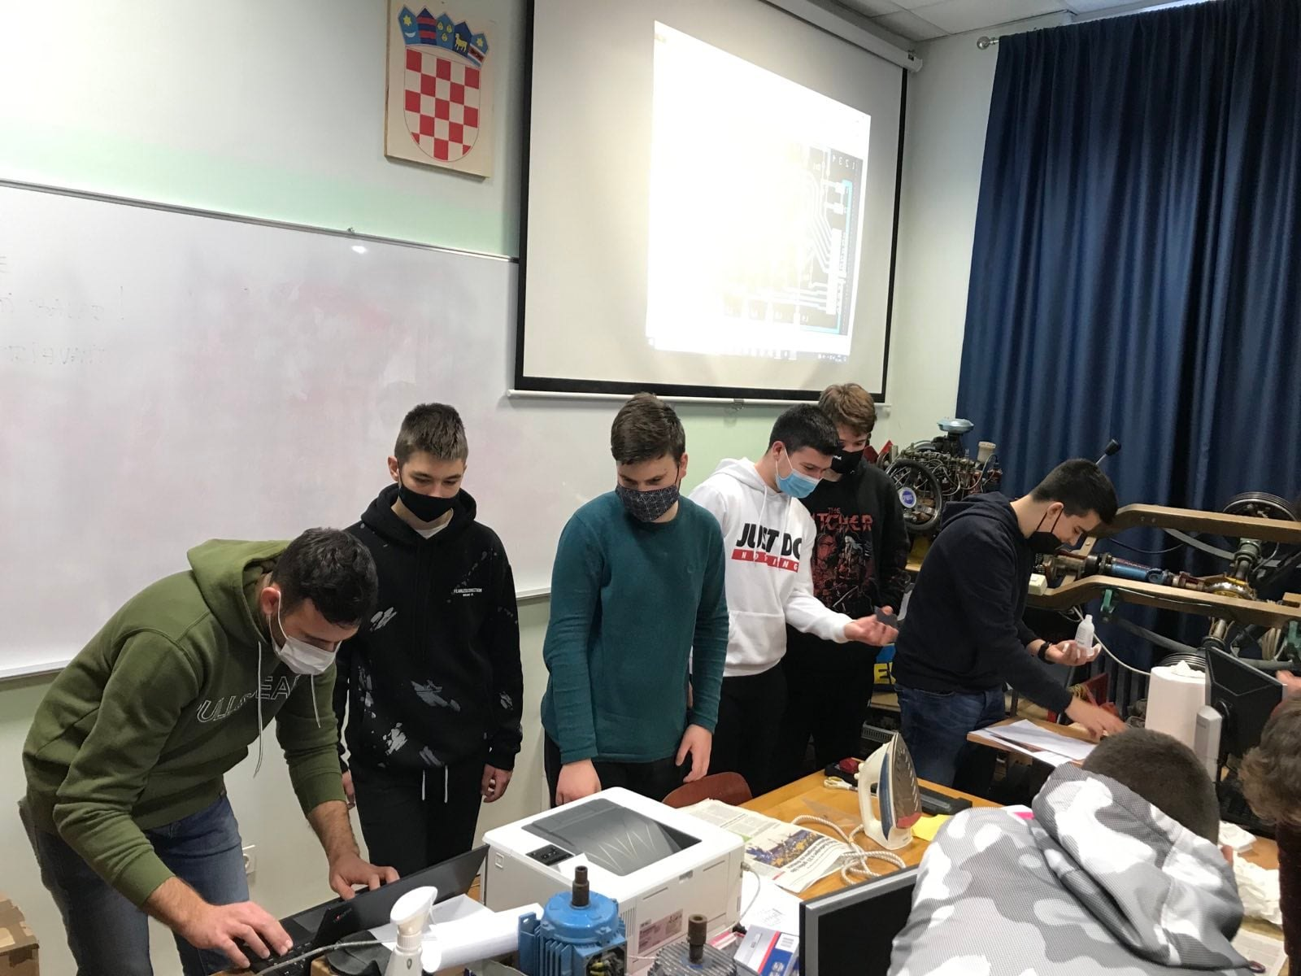
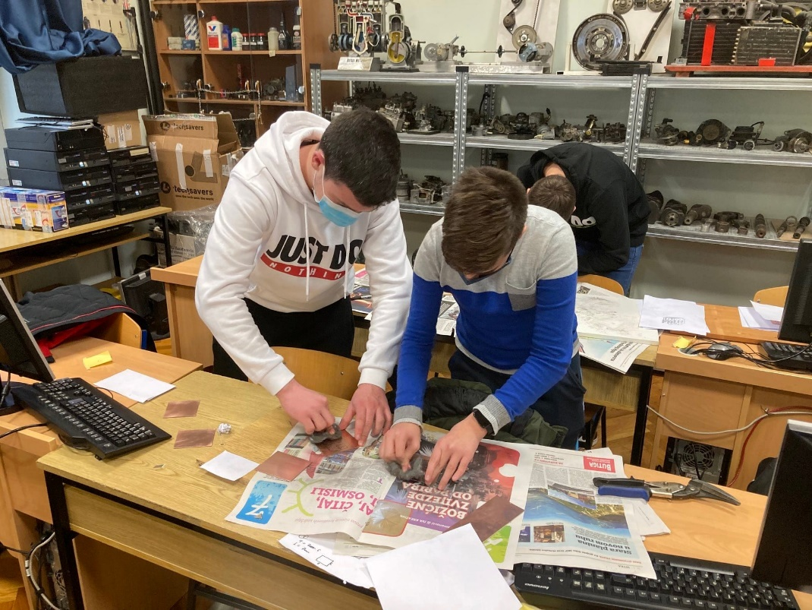
Modularna nastava
Toner transfer tehnologija

Slide 24
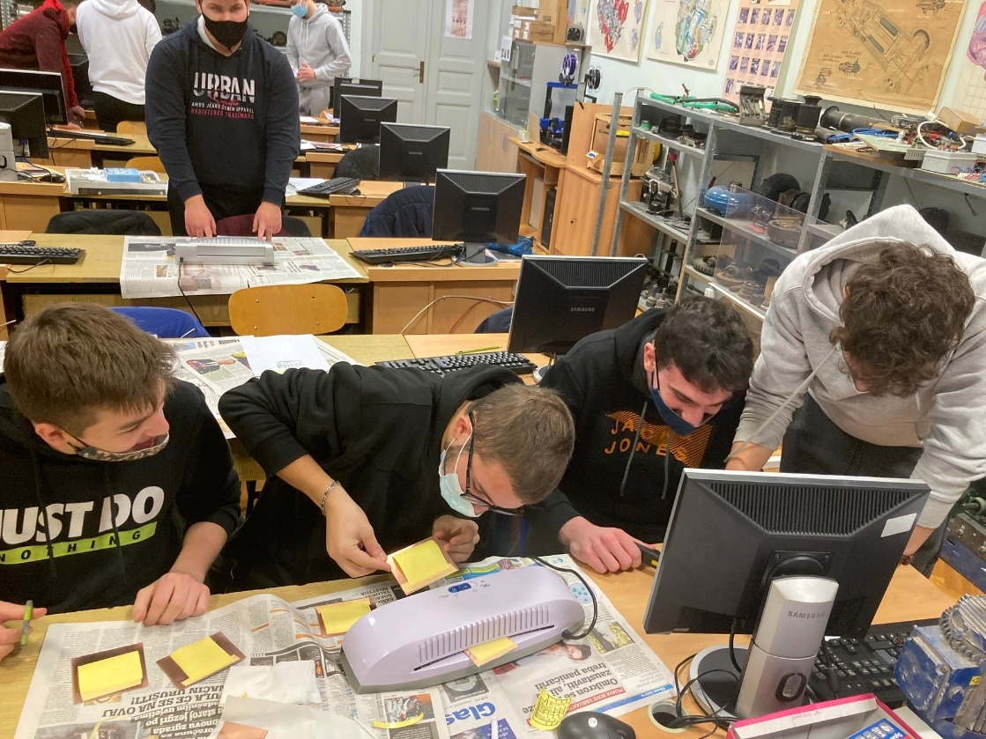
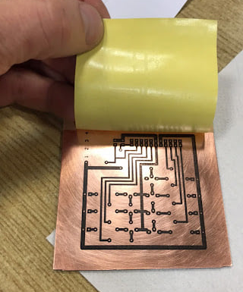
Modularna nastava
Toner transfer tehnologija

Slide 25
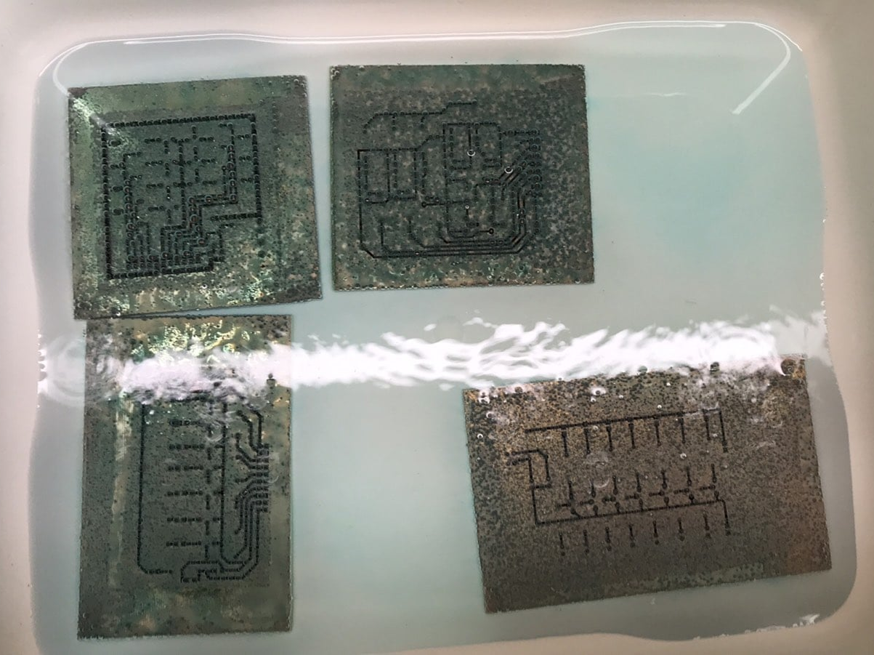
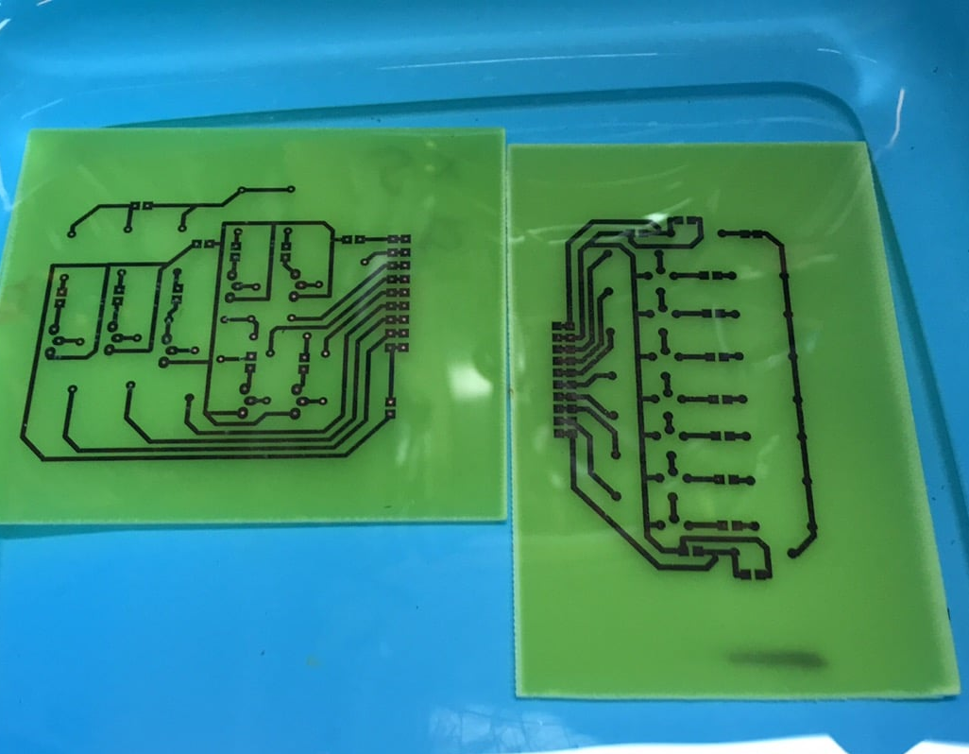
Modularna nastava
Razvijanje pločica u limunskoj kiselini

Slide 26
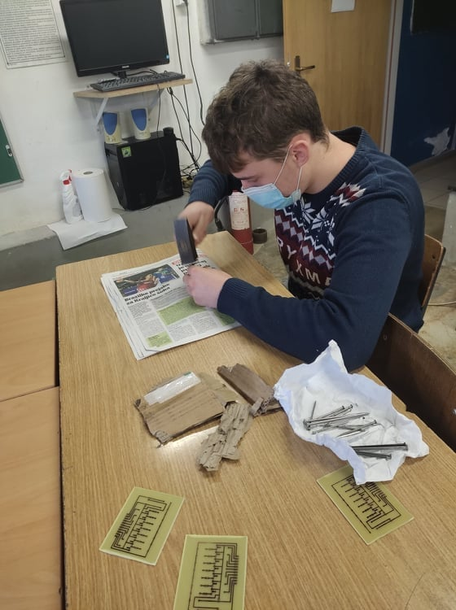
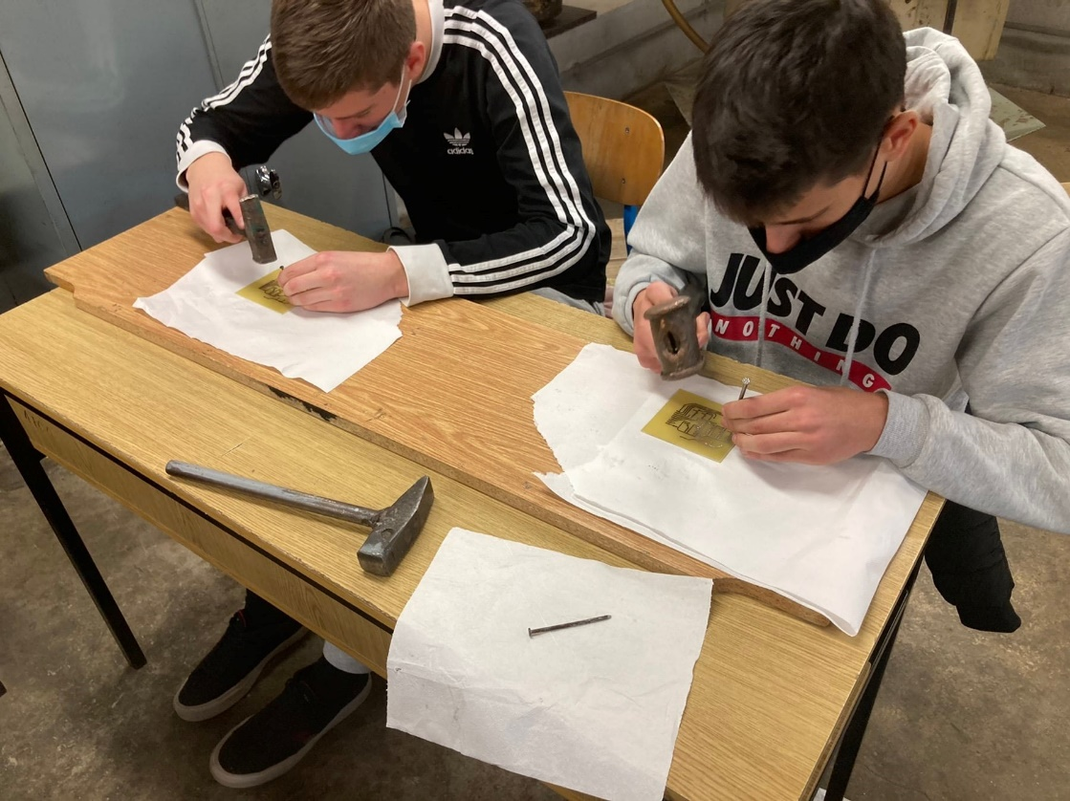
Modularna nastava
Točkanje

Slide 27
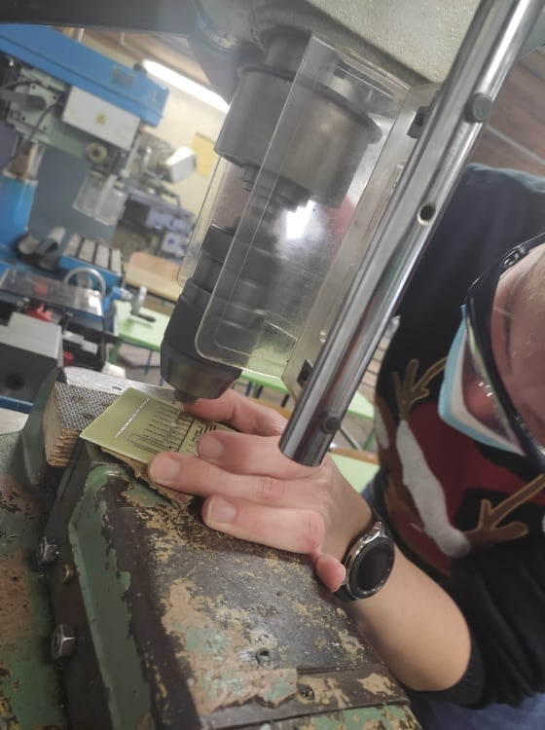
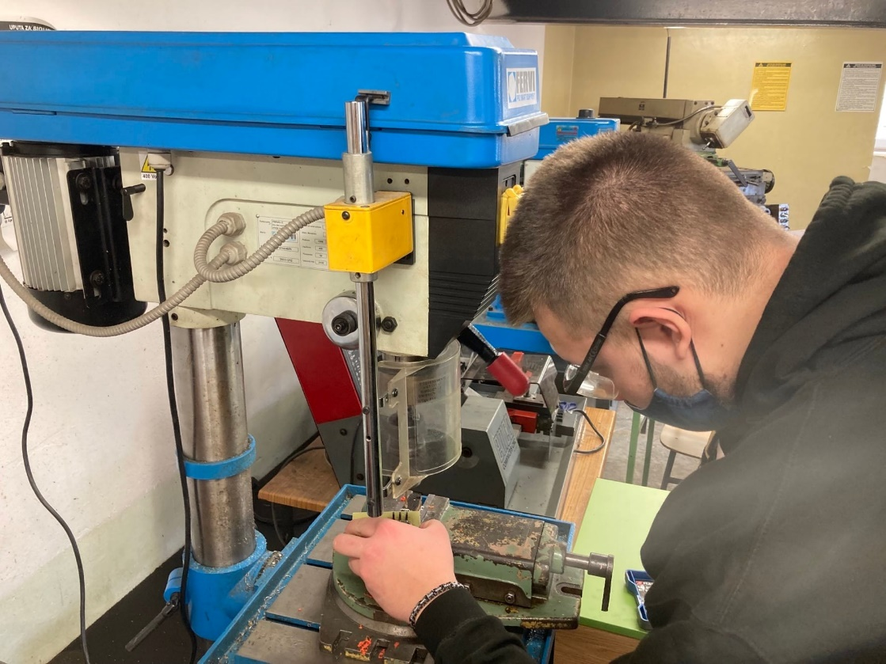
Modularna nastava
Bušenje pločica

Slide 28
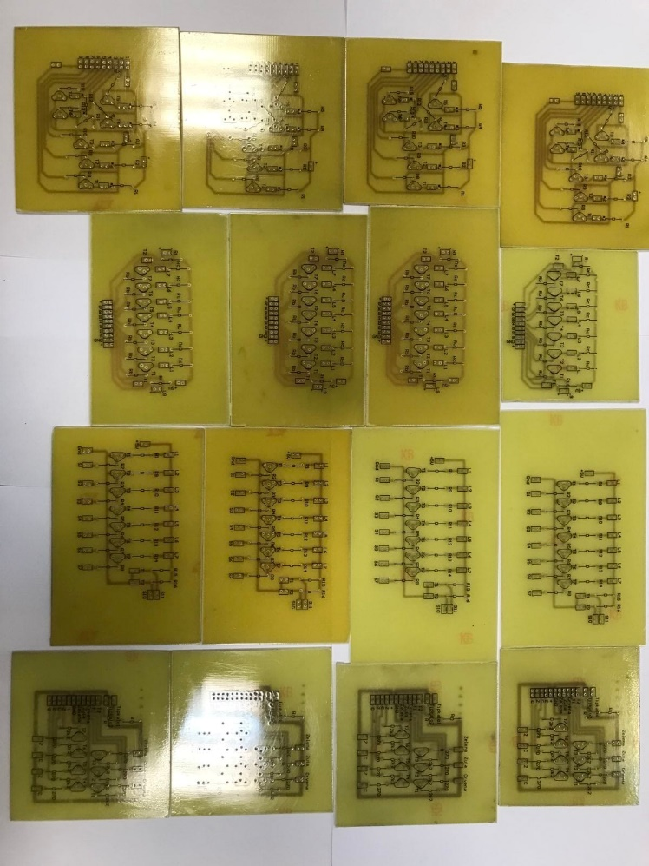
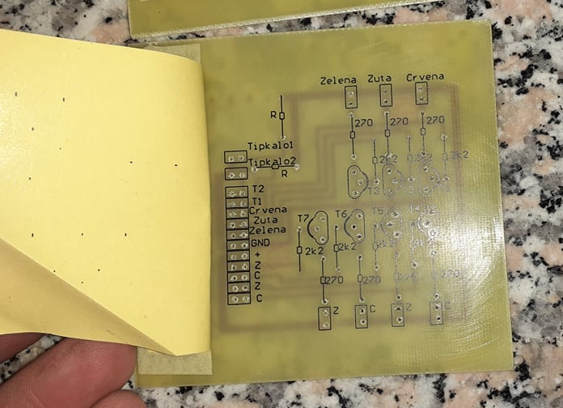
Modularna nastava
Oznake pozicije komponenata

Slide 29
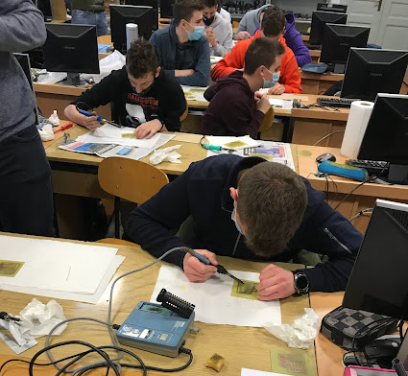
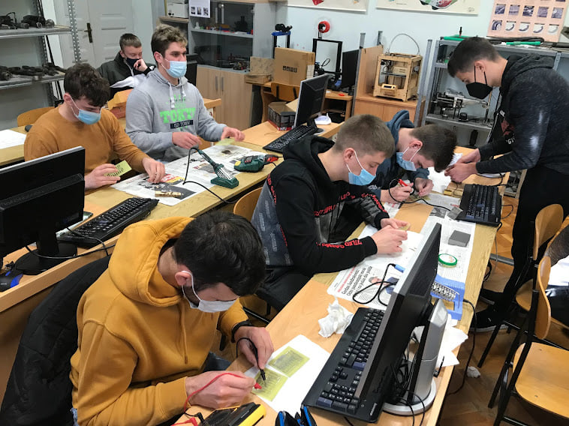
Modularna nastava
Lemljenje komponenata i testiranje

Slide 30
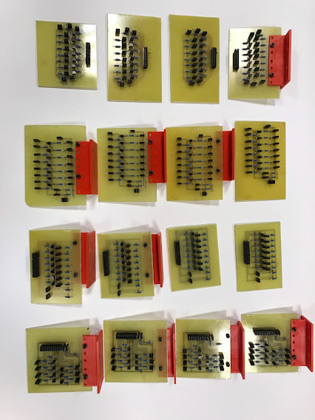
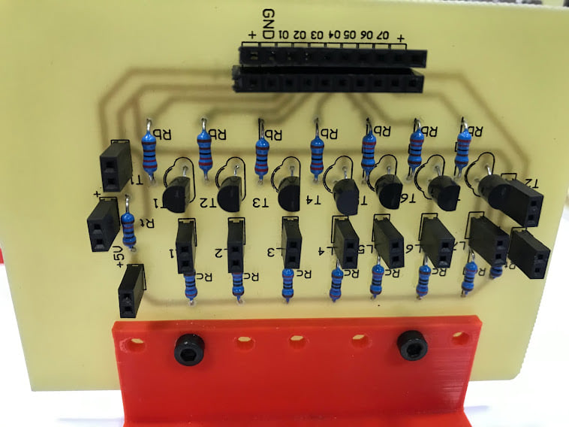
Modularna nastava
Montaža nosača pločica

Slide 31
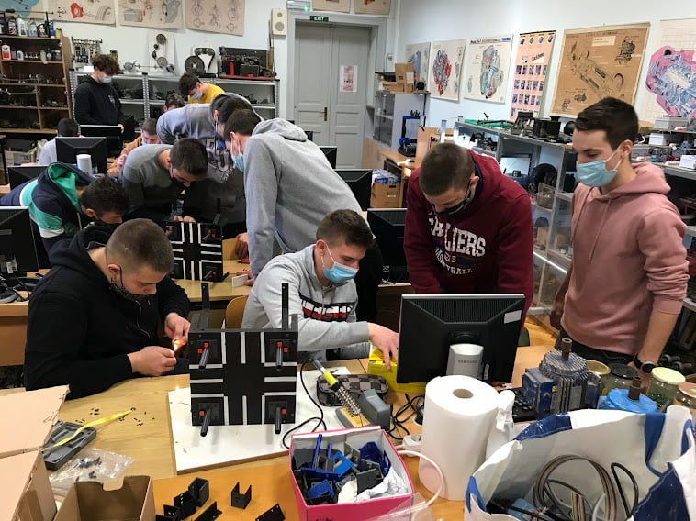
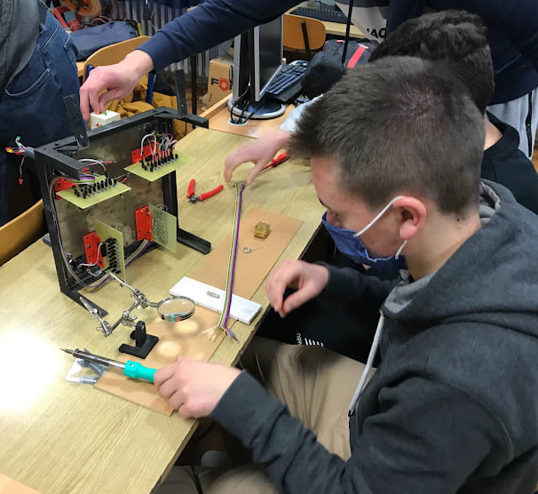
Modularna nastava
Montaža svih elemenata i spajanje kablovima

Slide 32
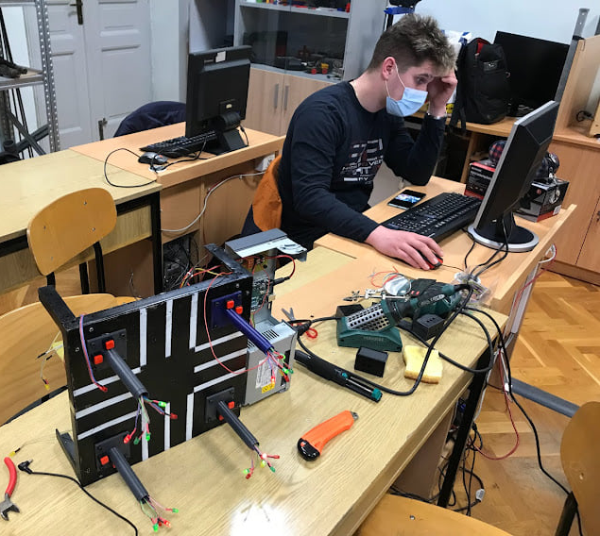
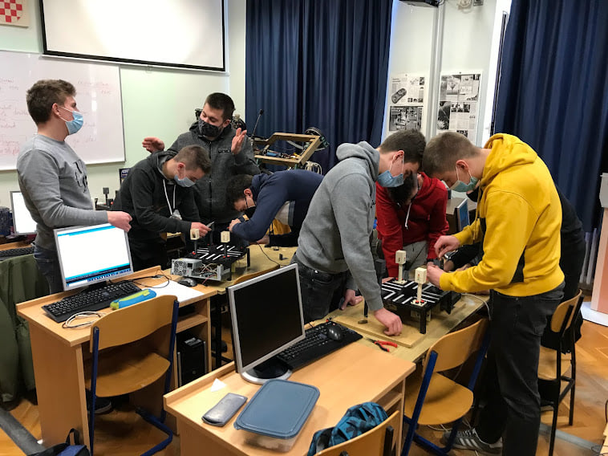
Modularna nastava
Programiranje Arduino MEGA2560 i testiranje

Slide 33
Modularna nastava
Gotov semafor

Slide 34
Povratne informacije
Objave u medijima „Glas Istre” i „Radio Istra”
Facebook javna grupa: SŠ Buzet - Leipzig Vitalis Erasmus+ "My future in my hands"
Web stranica škole http://www.ss-buzet.skole.hr/
1. Festival strukovnih zanimanja, u organizaciji Obrtničke komore Istarske županije
Prezentiranje na Županijskim aktivima
Prezentiranje u osnovnim školama

Slide 35
Povratne informacije
1. Festival strukovnih zanimanja

Slide 36
Povratne informacije
1. Festival strukovnih zanimanja

Slide 37
Modularna nastava - zaključak
Postignuti ishodi učenja veći su od očekivanih jer dio učenika nije imao dovoljno kompetencija na samom početku projekta.
Motivacija učenika bila je uvijek na visokoj razini zbog silne želje ostvarenja gotovog proizvoda – semafora.

Slide 38
Škola
Srednja škola Buzet
Antuna Cerovca – Tončića 7
52420 Buzet
Tel: 052/662-764
www.ss-buzet.skole.hr

